Slide 1
凱文

Slide 2
關於我
個性
興趣
優點
善於傾聽
隨和
缺點
容易分心
不夠謹慎
興趣
聽獨立音樂
看小說

Slide 3
關於我
學經歷
東海社會學系畢業
台北慈濟醫院放射科行政、威盛電子倉管、連展電能工程師
資策會前端班
HTML、CSS、JavaScript
MySQL
React.js
Node.js

Slide 4
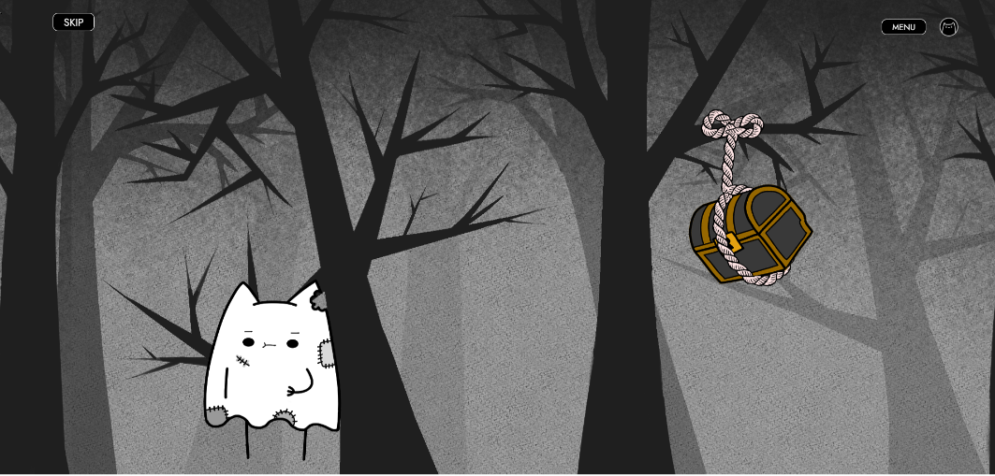
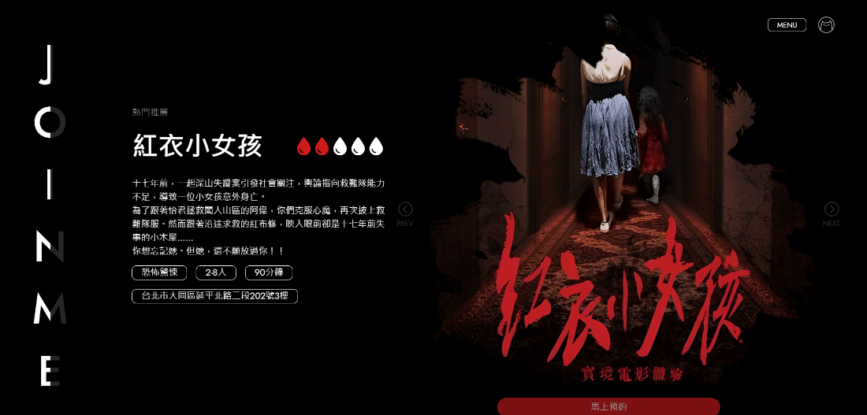
專題作品
密室逃脫第三方平台
使用React.js+Node.js+MySql開發

Slide 5
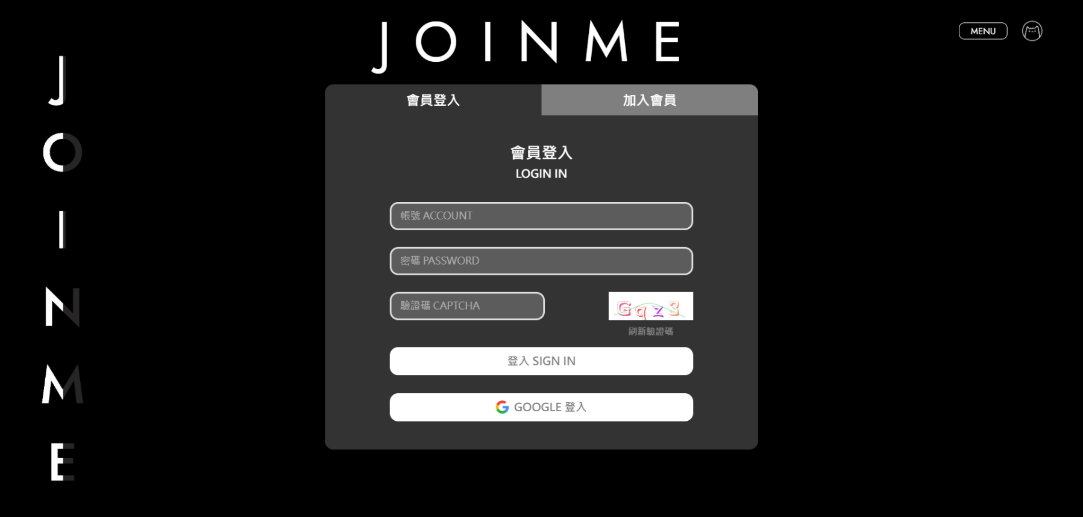
專題作品
會員登入、登出
Google第三方平台登入、驗證信、驗證碼

Slide 6
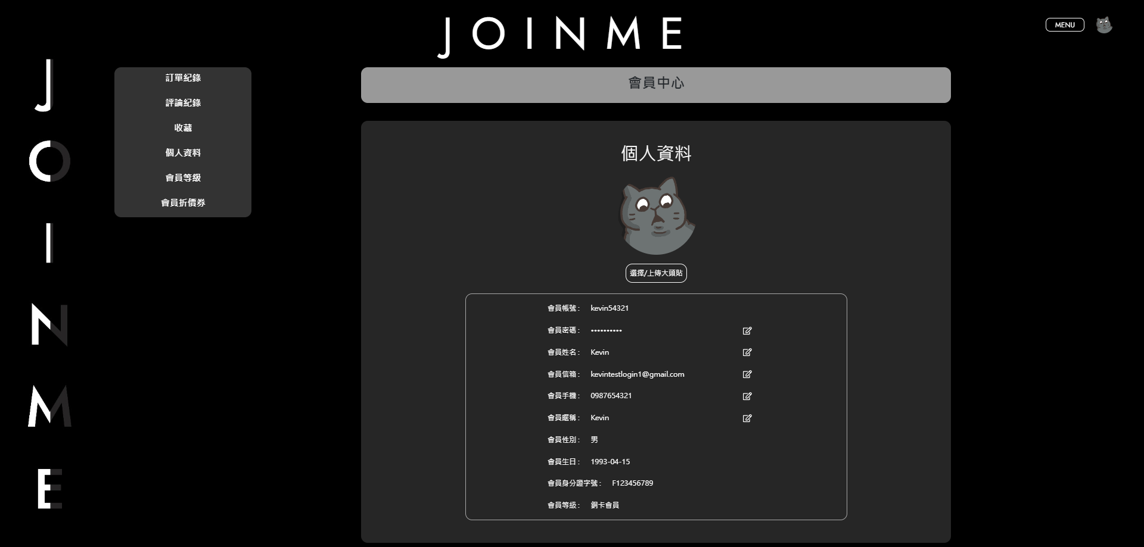
專題作品
會員中心

Slide 7
未來目標
未來目標
增加程式技術的熟練度
有考慮讀在職專班把學位補起來

